Slide 1
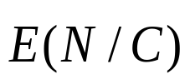

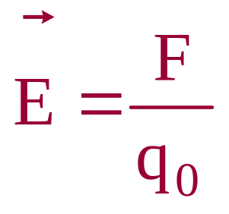
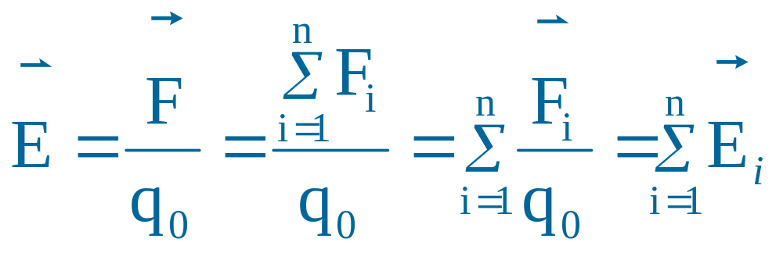
§2 电场强度（electric field strength）
1、电场强度矢量
大小：单位电荷在该处所受到的电场力的大小
方向：正电荷在该处所受到的电场力的方向一致
q
q₀ 试探电荷
1）电场强度是空间坐标的一个矢量函数
2）电场强度遵循叠加原理

Slide 2



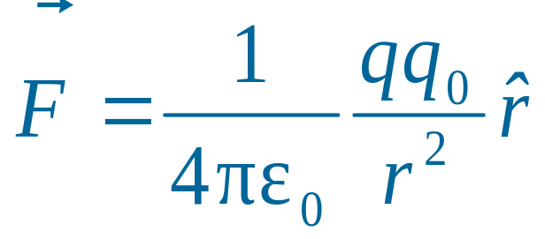


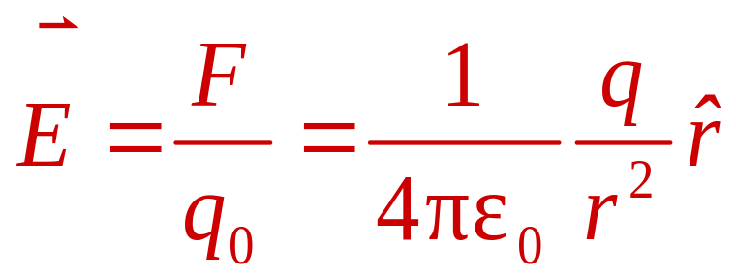



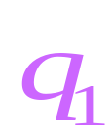

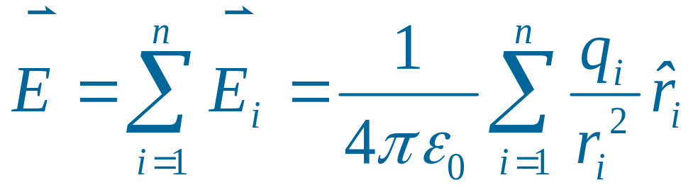

2、电场强度的计算
q₀
(1) 点电荷的场强：
O 场源
(2)点电荷系的场强：

Slide 3



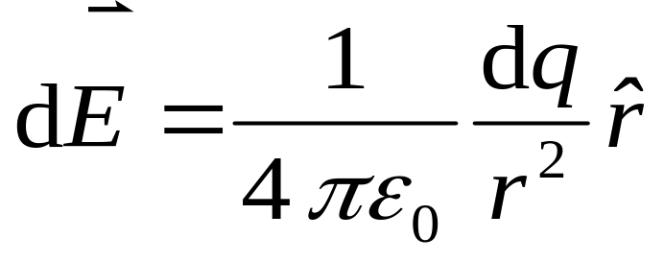

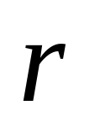
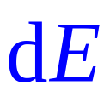
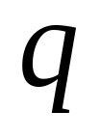

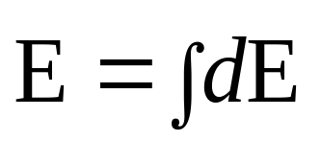
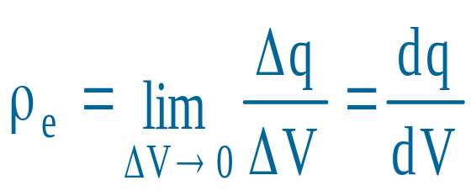
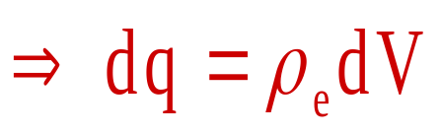
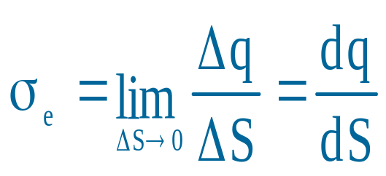
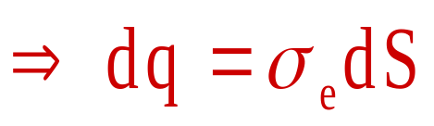
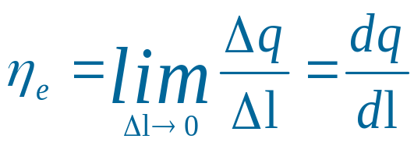
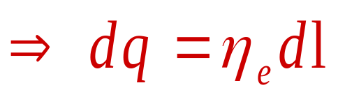
（3） 电荷连续分布情况
电荷的体密度
电荷的面密度
电荷的线密度

Slide 4
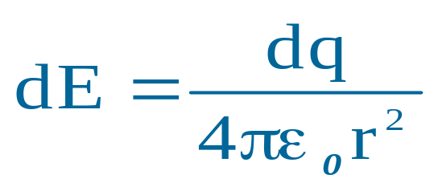
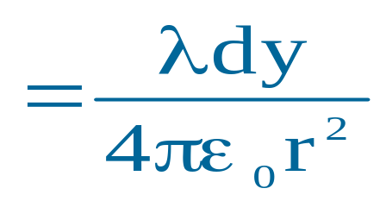
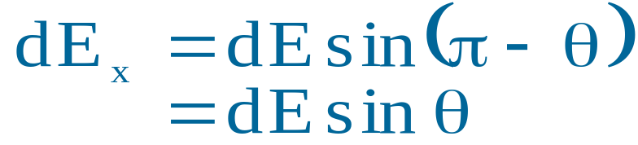

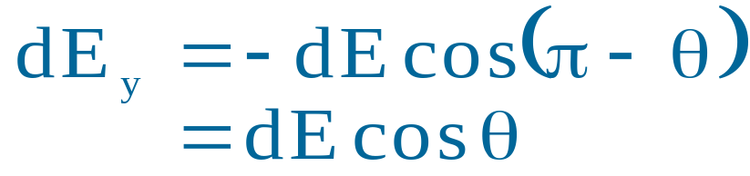
例2、设有一均匀带电直线, 电荷线密度为λ，线外一点P离开直线的垂直距离为a，P点和直线两端的连线与直线之间的夹角分别为θ₁、θ_{2，}求P点的场强
θ₂
θ
r
y
p
dE_{x}
a
θ₁
dE
dE_{y}

Slide 5
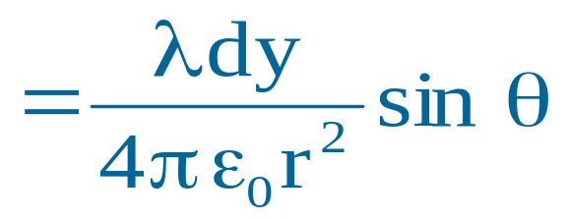

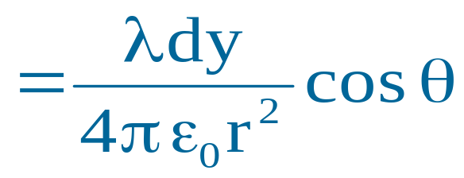

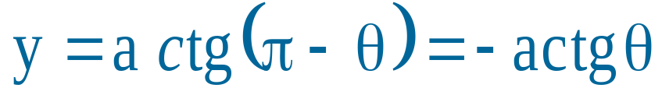
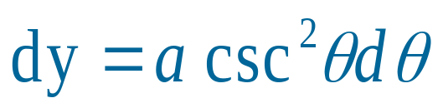
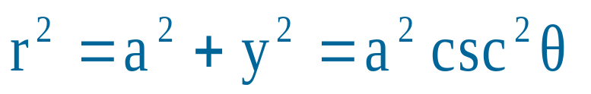
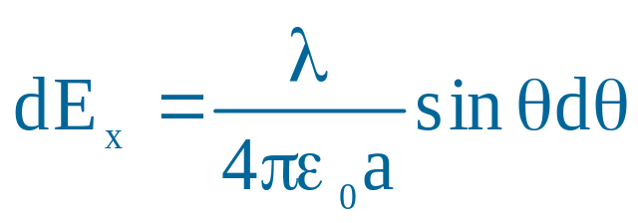
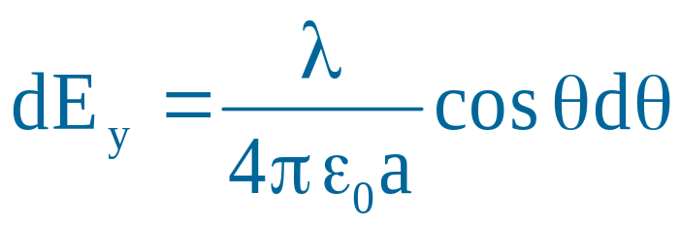
θ₂
θ
r
p
y
dE_{x}
a
θ₁
dE_{y}
dE

Slide 6
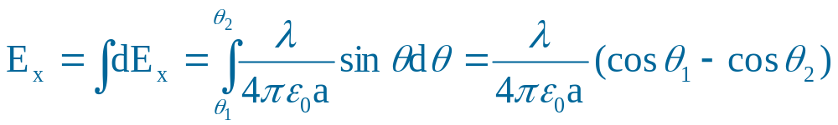
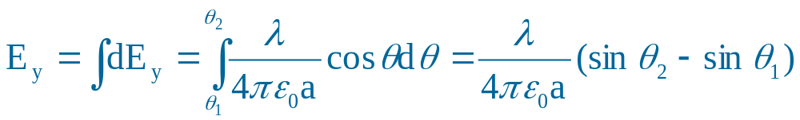
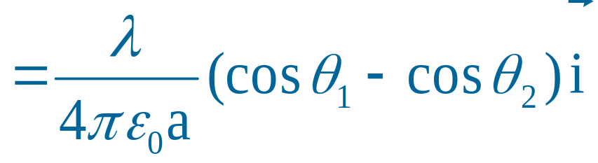
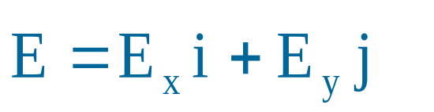
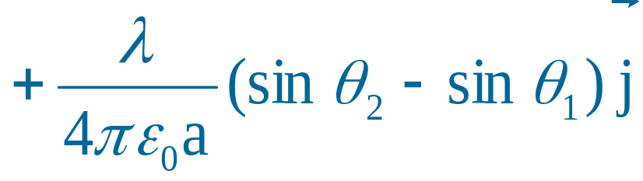
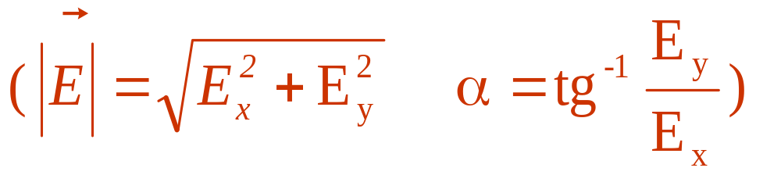

Slide 7
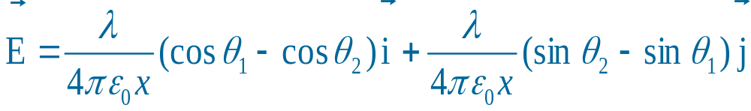
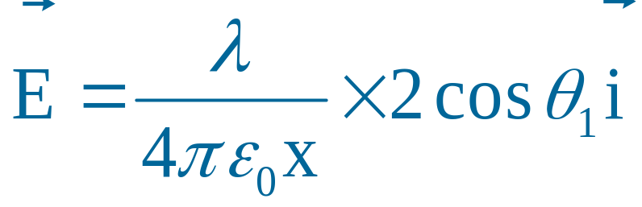
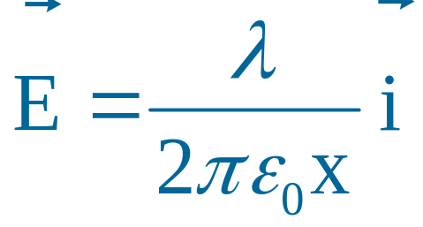
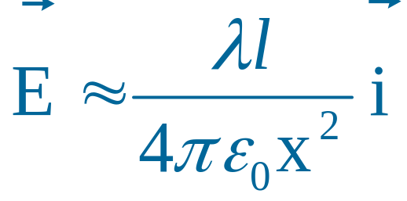
讨论：
1）θ₂=π−θ₁：
θ₂
2）l→∞ （θ₂→ π，θ₁ → 0）
θ
r
p
3）x→∞ ，l 有限
y
x
θ₁
dE

Slide 8
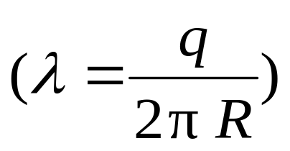

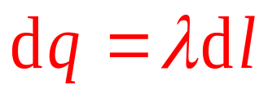



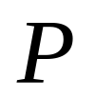




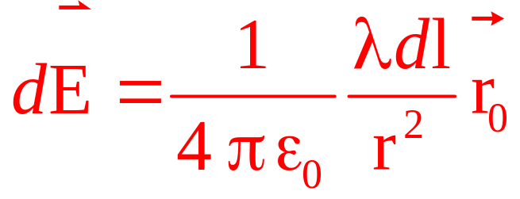

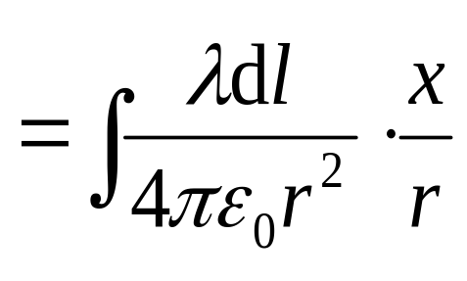
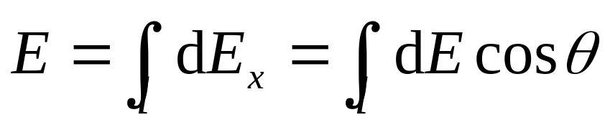
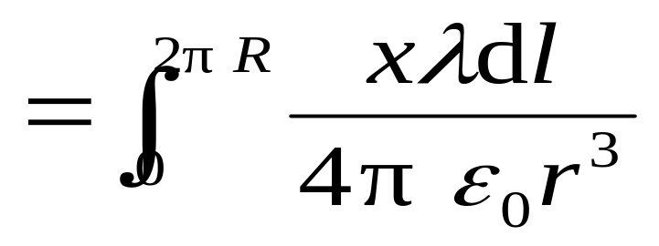
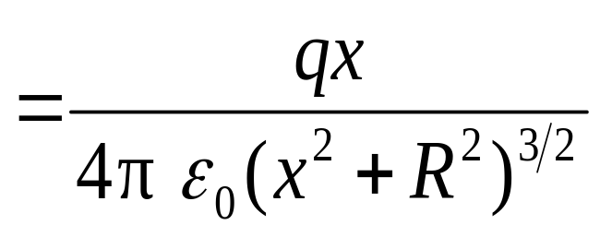

Slide 9
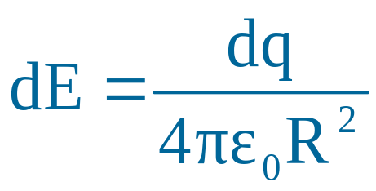
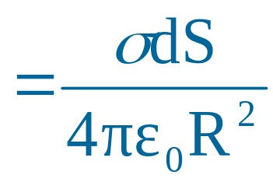



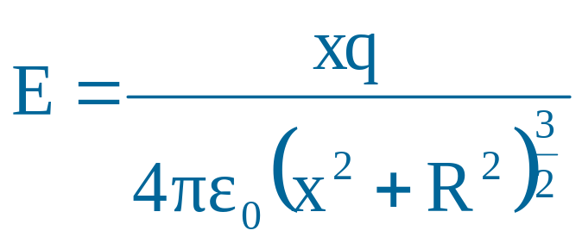

例3、一带电球面，面电荷分布 σ=ρ cosθ，式中ρ为常数，θ为点的矢径与z轴的夹角，如图所示。求球心处的电场强度。
解法一：点电荷的叠加
R
θ
Z
R
θ
解法二：细圆环的叠加
Z

Slide 10






R
θ

Slide 11




§3、高斯定理（Gauss theorem）
点电荷
1、电场线 (electric field line) （电场的图示法）
规定 1）曲线上每一点切线方向为该点电场方向
2）通过垂直于电场方向单位面积电场线数等于该点电场强度的大小.

Slide 12

带电平行板电容器的电场线
+ + + + + + + + + + + +

Slide 13


一对不等量异号点电荷的电场线

Slide 14
一对等量正点电荷的电场线
+
+

Slide 15







一对等量异号点电荷的电场线
+

Slide 16

电场线特性
1）始于正电荷,止于负电荷(或来自无穷远,去向无穷远).静电场电场线不闭合.
2）电场线不相交.
2、电场强度通量（electric flux）
通过电场中某一个面的电场线数叫做通过这个面的电场强度通量.
均匀电场E ，垂直平面

Slide 17














均匀电场 ， 与平面夹角
非均匀电场电通量

Slide 18








闭合曲面的电通量
规定:面的法向指向外侧
——净穿出闭合曲面的电场线的总条数
3、高斯定理
在真空中,通过任一闭合曲面的电场强度通量,等于该曲面所包围的所有电荷的代数和除以ε₀.
（电通量与面外电荷无关，闭合曲面称为高斯面）

Slide 19







库仑定律
高斯定理的导出
电场强度叠加原理
1） 点电荷位于球面中心
+

Slide 20
















2) 点电荷在任意封闭曲面内
+
立体角
3) 点电荷在封闭曲面之外

Slide 21











4) 由多个点电荷产生的电场
0

Slide 22









高斯定理
注意：
（1）S必须是闭合曲面
*
（2）高斯面上的E是总的场强，由内外电荷共同产生
（3）穿过高斯面的电通量仅与面内电荷的代数和有关
（4）静电场是有源场
电荷连续分布：

Slide 23





4、高斯定理的应用
（1）求电通量（2）求电场强度
E
S₁
S₂
60⁰

Slide 24







例1、如图所示，在点电荷q的电场中，取半径R的平面，
q在该平面的轴线上的A 点，求通过此圆平面的电通量
R
.
α
o
q
r
y
d

Slide 25




1）通过整个球面的电通量为
R
.
α
o
q
2）通过圆平面的电通量=球冠

Slide 26


